Slide 1

Android大作业

Slide 2

开发一个短视频App

Slide 3

App功能
视频信息流列表显示（包含封面图）
视频播放
视频拍摄录制（疑似砍掉）
视频上传（已砍）

Slide 4
视频信息流
参考第五讲网络的第二个作业
必须要完成的功能：
API: https://beiyou.bytedance.com/api/invoke/video/invoke/video
使用RecyclerView显示视频列表 (一页显示多个item)
使用Glide加载封面图
可选功能：
显示每个视频必要的信息（比如作者，时间等）
可以改成类似抖音全屏item(即一页就一个)，可以采用ViewPager2来实现

Slide 5
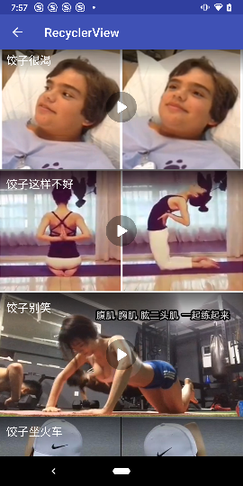
视频信息流
使用RecyclerView效果参考（必要完成）：

Slide 6
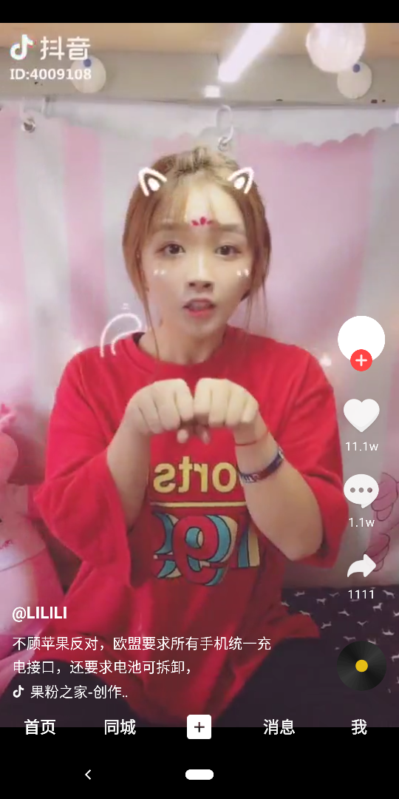
视频信息流
实现抖音效果参考（ViewPager2实现，可选完成）：

Slide 7
视频播放
参考七讲多媒体基础
必须要完成的功能
从视频信息流点击某个视频封面进入播放页面
根据视频信息的url播放视频
单击视频窗口暂停/继续
可选功能
双击视频窗口弹出点赞爱心图标

Slide 8
关于可选功能
充分发挥自己的想象力，根据自己的兴趣。可以加任何跟这个app有关的功能。
只要功能合理，完成度高，都是加分项

Slide 9
作业要求和考评方法
2人一组，自由组队
如果自己可以搞定，允许1人自己组队
代码
放在github上，发邮件给homework@bytedance.com，标题 “Android大作业”，内容是github地址，队员的姓名和学号。
PPT 内容包含：
本队两个同学如何分工的
作业里创新的地方在哪里
作业中解决的最难的问题是什么

Slide 10

THANKS

